Slide 1
ROS 강의 2주차
6, 7(50%), 8, 9강

Slide 2
목차
ROS 기본툴 이용
Rviz
Rqt
Gazebo
ROS package 만들기
패키지 설정
빌드 설정
메시지 파일 작성
로봇 패키지
모터 패키지
rosserial

Slide 3
Rviz(ROS Vizualiztion Tool)를 통해 할 수 있는 일
ROS의 3d 시각화툴
로봇의 외형, 동작을 표시
내비게이션
Map과 로봇을 모델링
매니퓰레이션
로봇 모델링과 시뮬레이션
원격제어

Slide 4
Rviz 기능들
Kinet, 3차원 depth카메라
3차원 상의 거리를 점으로 표현
Lidar(laser기반 거리센서)
초음파 센서
IMU(관성 센서)
Real sensor
depth, 영상, IR 각각의 화면을 볼 수 있다
2차원적인 결과값을 인식 가능
로봇 뿐만이 아닌 공간상의 모델링 한 것들을 모두 인식

Slide 5
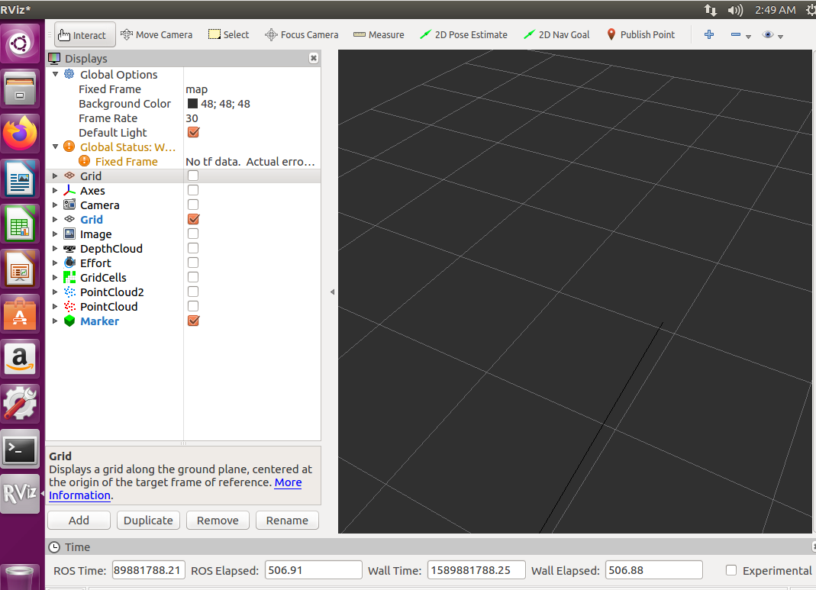
Rviz실행
sudo apt-get install ros-kinetic-rviz 으로 패키지 설치
roscore 로 마스터 불러온 후, rviz 명령으로 실행

Slide 6
RQT : 플러그인 방식의 종합 gui 툴
Ros에서 간단히 ui를 제작 가능
sudo apt-get install ros-kinetic-rqt ros-kinetic-rqt-common-plugins 명령으로 패키지설치
rqt 로 실행

Slide 7
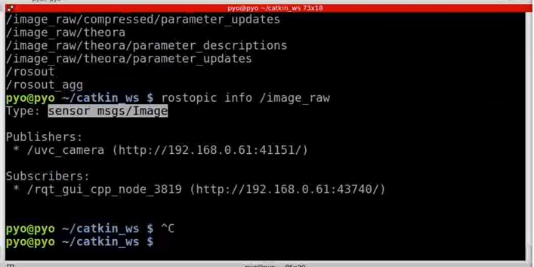
RQT
Topic정보와
Publisher, subscriber정보를 알 수 있다

Slide 8
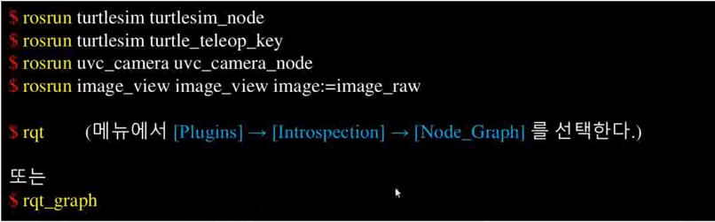
RQT 실습1

Slide 9
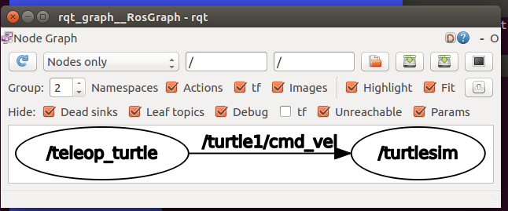
RQT실습1
rqt_graph로 현재의 노드와 메시지를 확인 할 수 있다

Slide 10
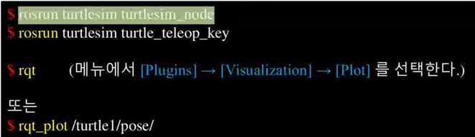
RQT 실습2
터틀 시뮬레이션 노드 생성
터틀 키 노드 생성
rqt_plot

Slide 11
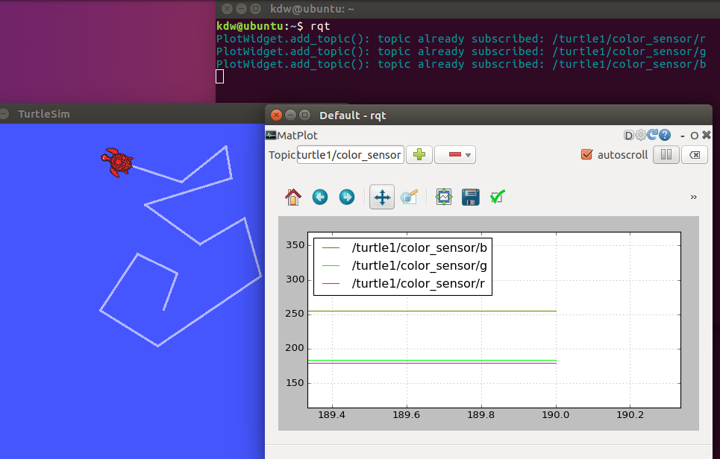
RQT실습2
터틀봇의 움직임 plotting으로 확인

Slide 12
Gazebo
3D simulator
내비게이션과 매니퓰레이터
ROS와 호환성이 매우 좋기 때문에 시뮬레이션에 이용

Slide 13
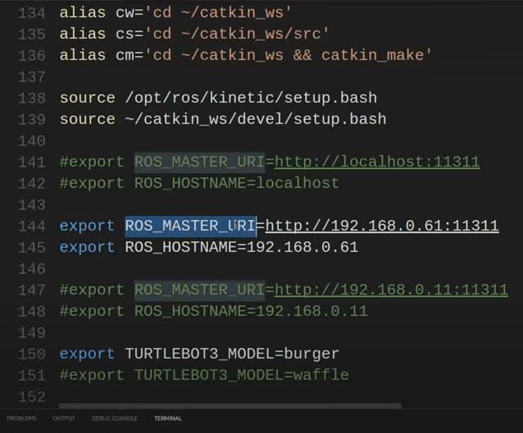
이기종 통신 가능
eb 명령을 친 후에
ROS_MASTER_URI
ROS_HOSTNAME
을 수정하면 서로 다른 기기
가 통신이 가능하다

Slide 14
네이밍
같은 네트워크 내에서 기존의 노드를 또 실행하면 기존것은 사라진다
이름을 다르게 설정해줘야 한다

Slide 15
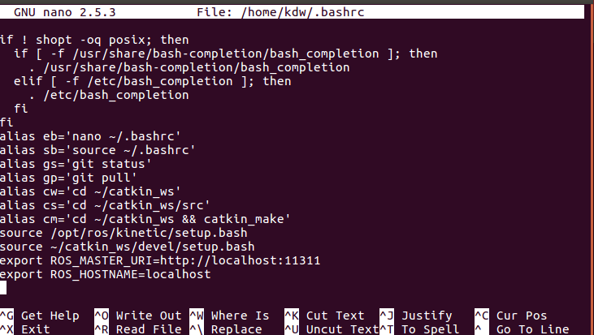
이기종 통신
VM이라 그런지 호스트 ip가 보이지 않는 모습…

Slide 16
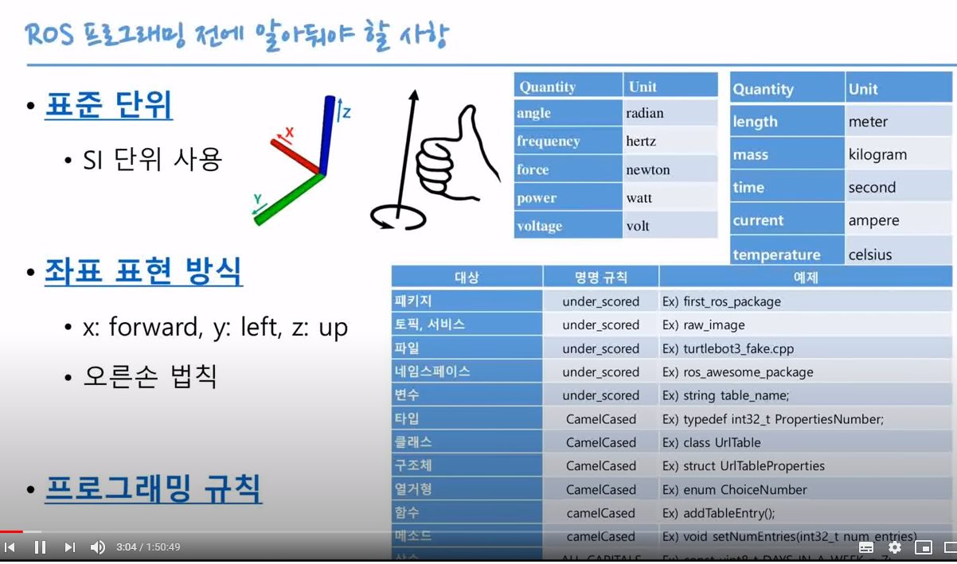
ROS 기본 단위
공식 패키지를 제작할때 엄수해야 함

Slide 17
노드간 통신 방식
토픽(topic) : 단방향의 연속성
서비스(service) : 양방향의 일회성
액션(action) : 서비스와 비슷하지만 서로 피드백을 주고 받음
매개변수(parameter) : 유저가 정해놓는 매개변수를 참조해서 프로세스에 입력가능(함수와 유사)

Slide 18
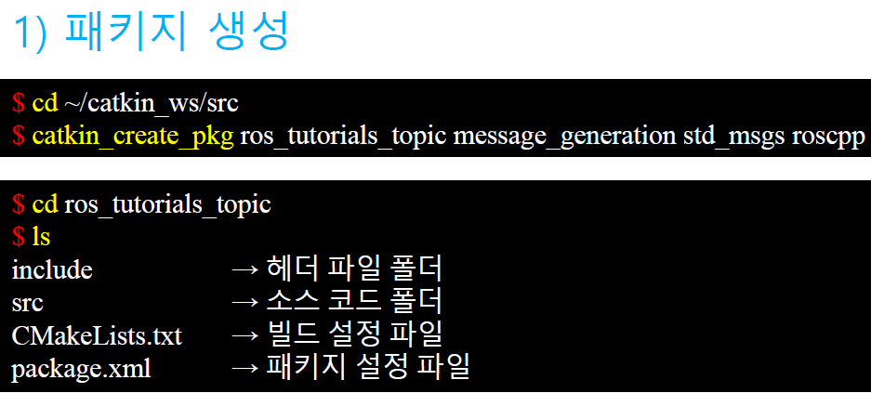
ROS 패키지 만들기

Slide 19
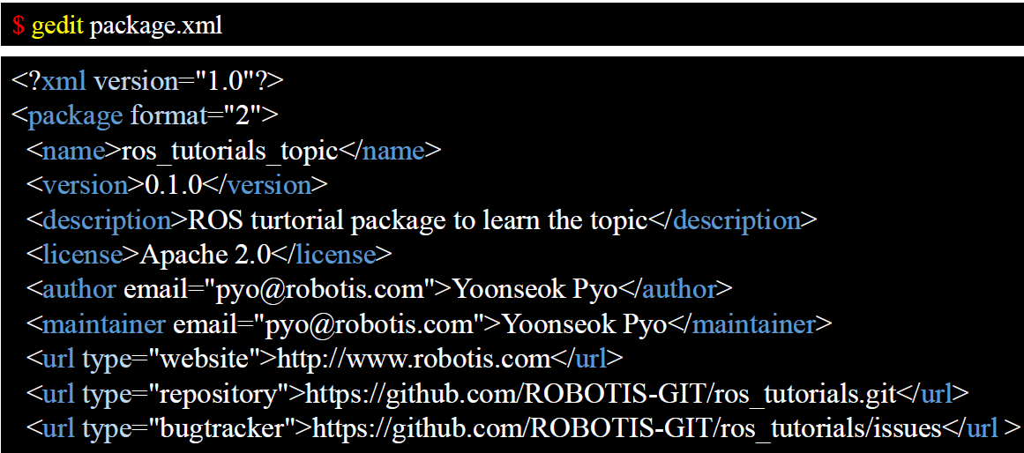
Package.xml (패키지 설정 파일)
패키지의 이름과 정보, 라이선스등을 포함

Slide 20
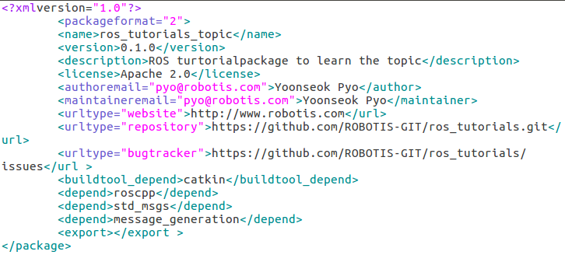
Package.xml (패키지 설정 파일)

Slide 21
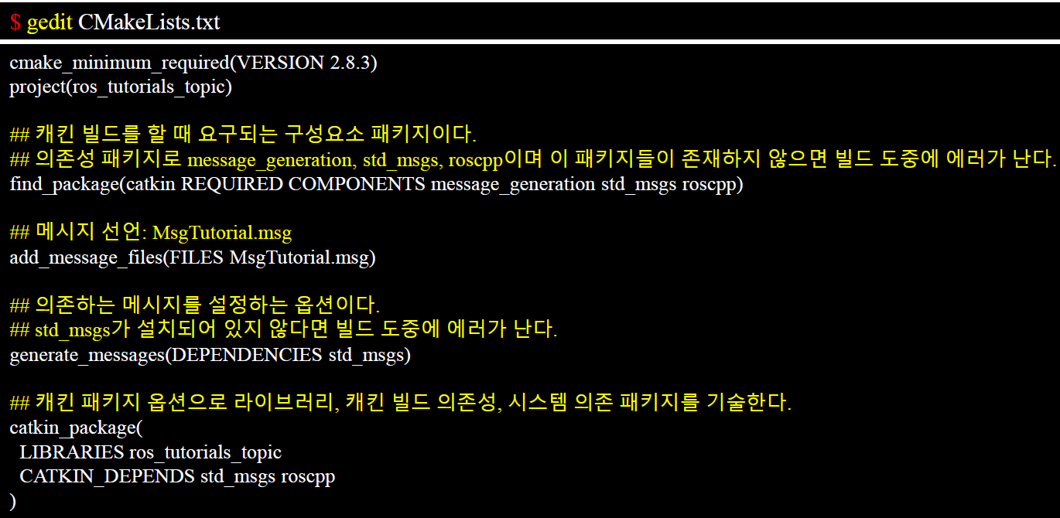
빌드 설정

Slide 22
cmake_minimum_required(VERSION 2.8.3)
project(ros_tutorials_topic)
## 캐킨빌드를할때요구되는구성요소패키지이다.
## 의존성패키지로message_generation, std_msgs, roscpp이며이패키지들이존재하지않으면빌드도중에에러가난다.
find_package(catkin REQUIRED COMPONENTS message_generationstd_msgsroscpp)
## 메시지선언: MsgTutorial.msg
add_message_files(FILES MsgTutorial.msg)
## 의존하는메시지를설정하는옵션이다.
## std_msgs가설치되어있지않다면빌드도중에에러가난다.
generate_messages(DEPENDENCIES std_msgs)
## 캐킨패키지옵션으로라이브러리, 캐킨빌드의존성, 시스템의존패키지를기술한다.
catkin_package(
LIBRARIES ros_tutorials_topic
CATKIN_DEPENDS std_msgsroscpp
)
## 인클루드디렉터리를설정한다.
include_directories(${catkin_INCLUDE_DIRS})
## topic_publisher노드에대한빌드옵션이다.
## 실행파일, 타깃링크라이브러리, 추가의존성등을설정한다.
add_executable(topic_publishersrc/topic_publisher.cpp)
add_dependencies(topic_publisher${${PROJECT_NAME}_EXPORTED_TARGETS} ${catkin_EXPORTED_TARGETS})
target_link_libraries(topic_publisher${catkin_LIBRARIES})
## topic_subscriber노드에대한빌드옵션이다.
add_executable(topic_subscribersrc/topic_subscriber.cpp)
add_dependencies(topic_subscriber${${PROJECT_NAME}_EXPORTED_TARGETS} ${catkin_EXPORTED_TARGETS})
target_link_libraries(topic_subscriber${catkin_LIBRARIES})

Slide 23
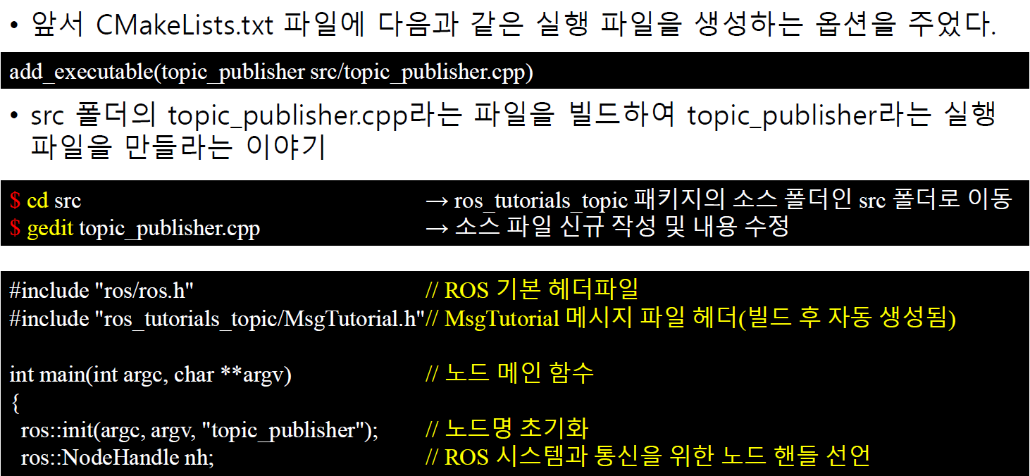
메시지 파일 작성 (~7강 40:00)

Slide 24
로봇 패키지 (http://robots.ros.org/)
다양한 로봇에 대한 정보
Simulation
Tutorial
package

Slide 25
센서 패키지(http://robots.ros.org/sensors)
다양한 센서의 드라이버 사용 가능
IMU
LIDAR
2d range finder
카메라 드라이버
…
파라미터와 토픽에 대한 설정이 공개되어 있음

Slide 26
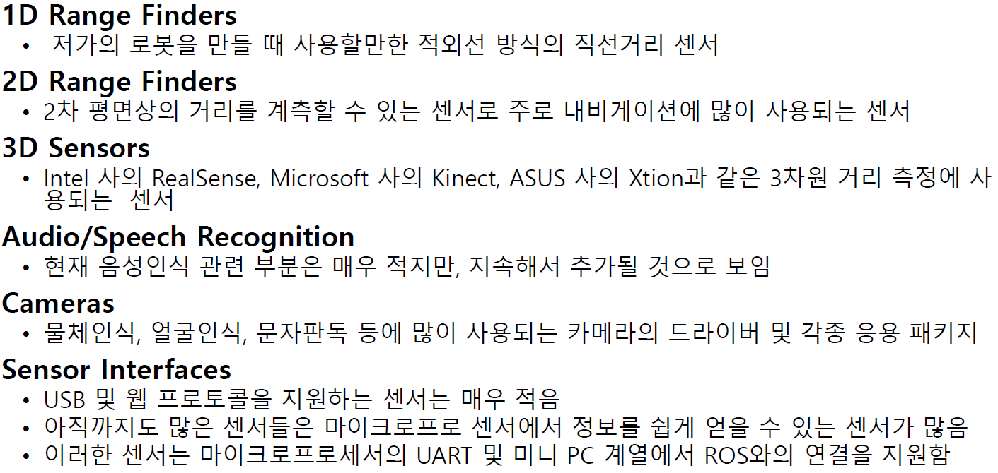
센서 패키지 상세
이런 것들이 있다

Slide 27
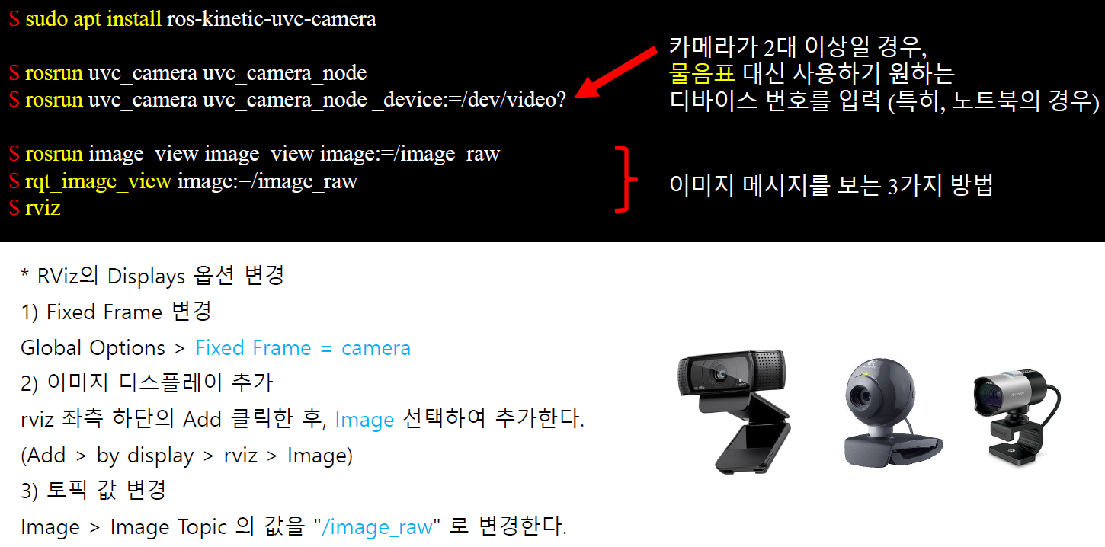
실습 (토픽 내용을 Rviz로 확인)

Slide 28
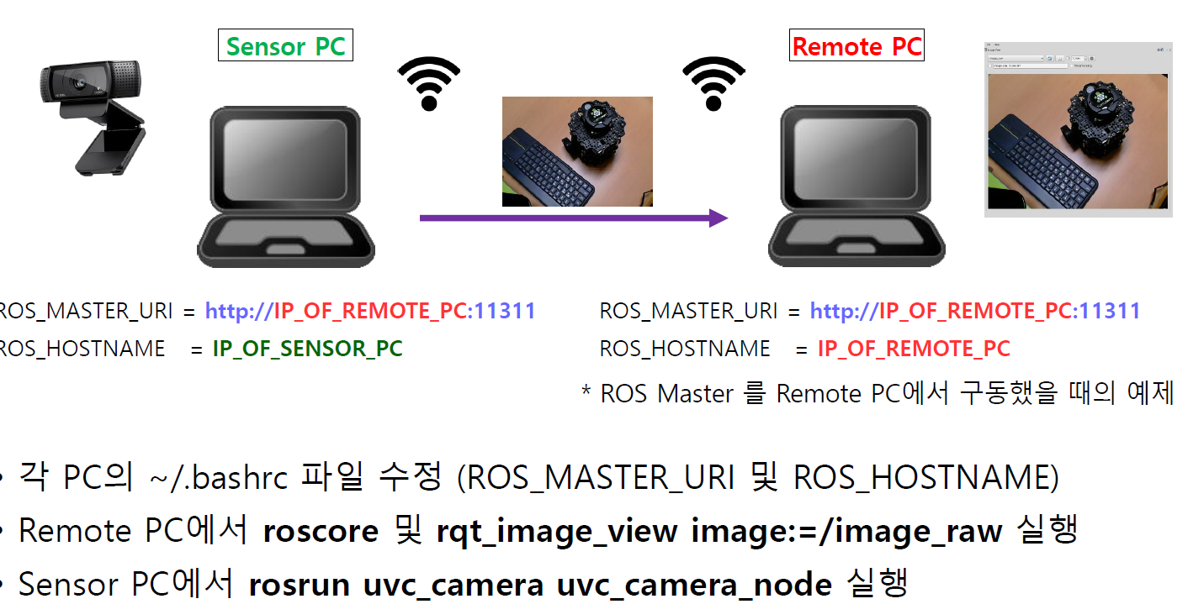
실습 (원격 이미지 전송)

Slide 29
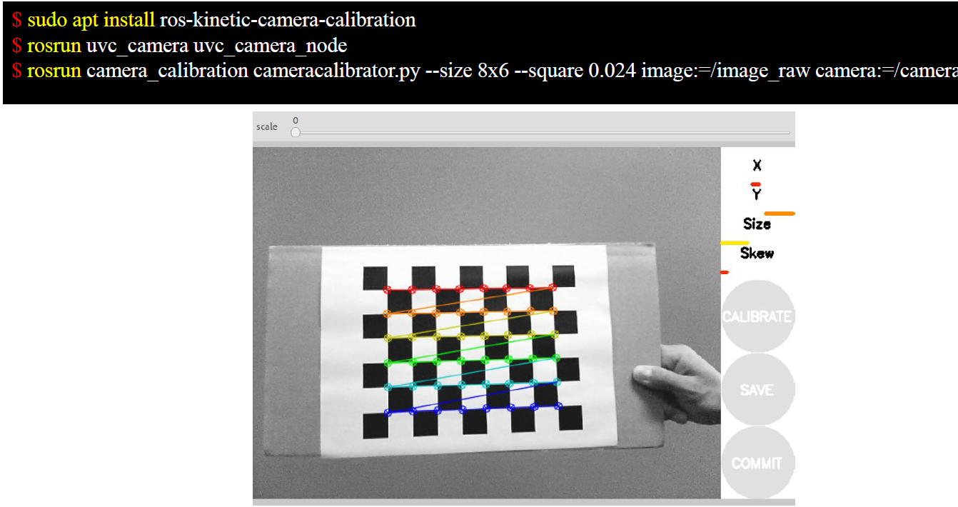
실습 (카메라 캘리브레이션)

Slide 30
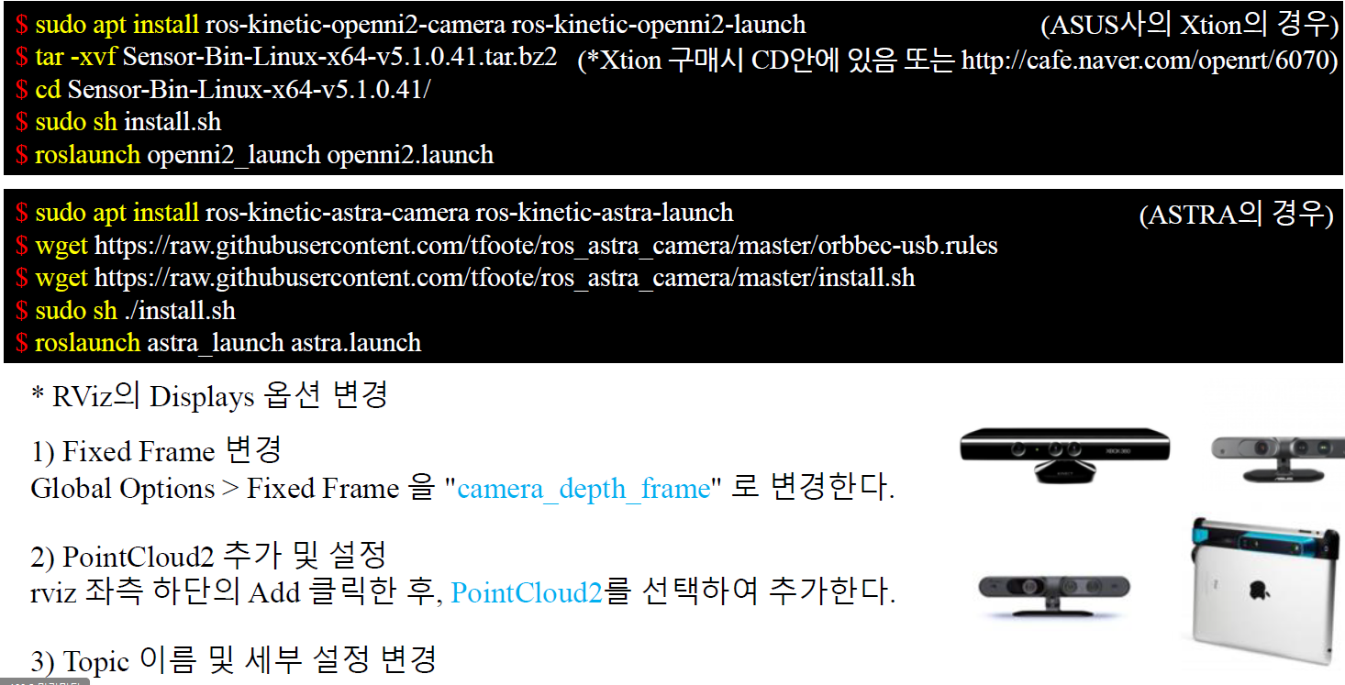
실습 (dept camera)

Slide 31
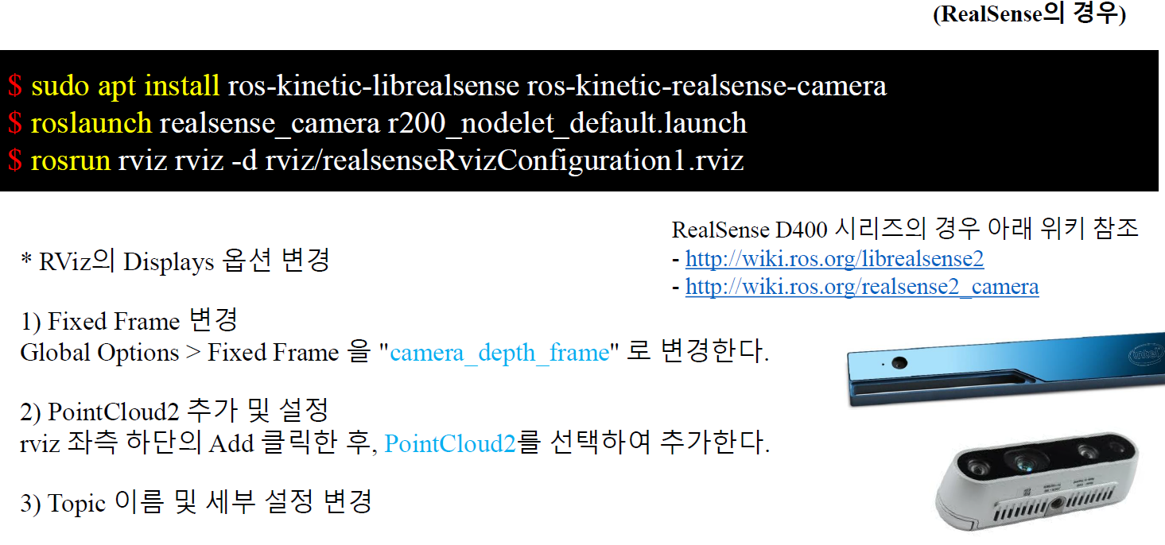
실습 (dept camera)

Slide 32
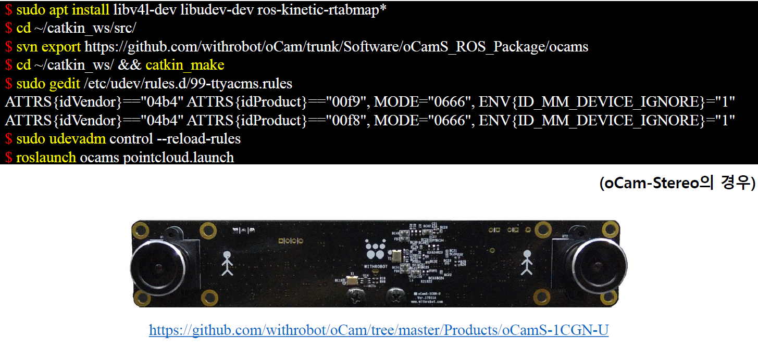
실습 (stereo camera)

Slide 33
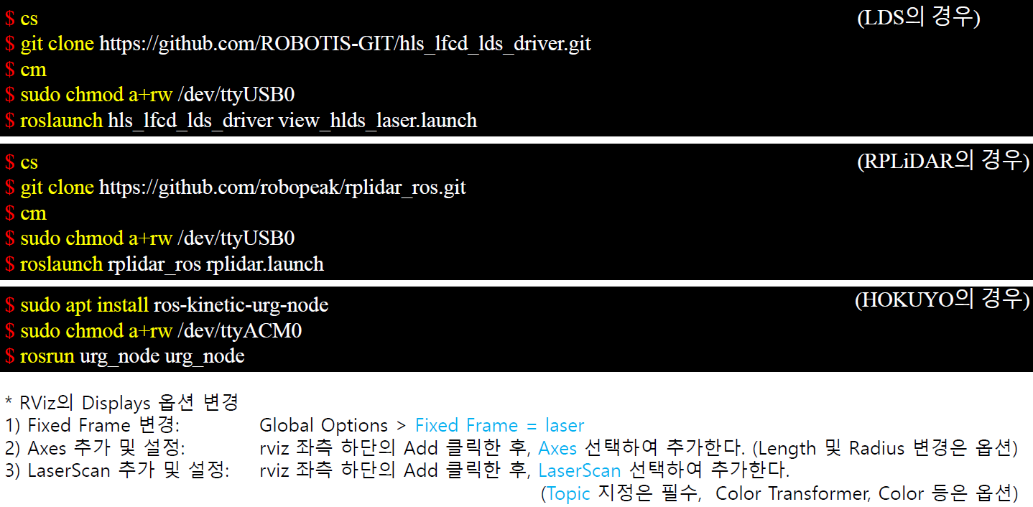
실습 (LDS)

Slide 34
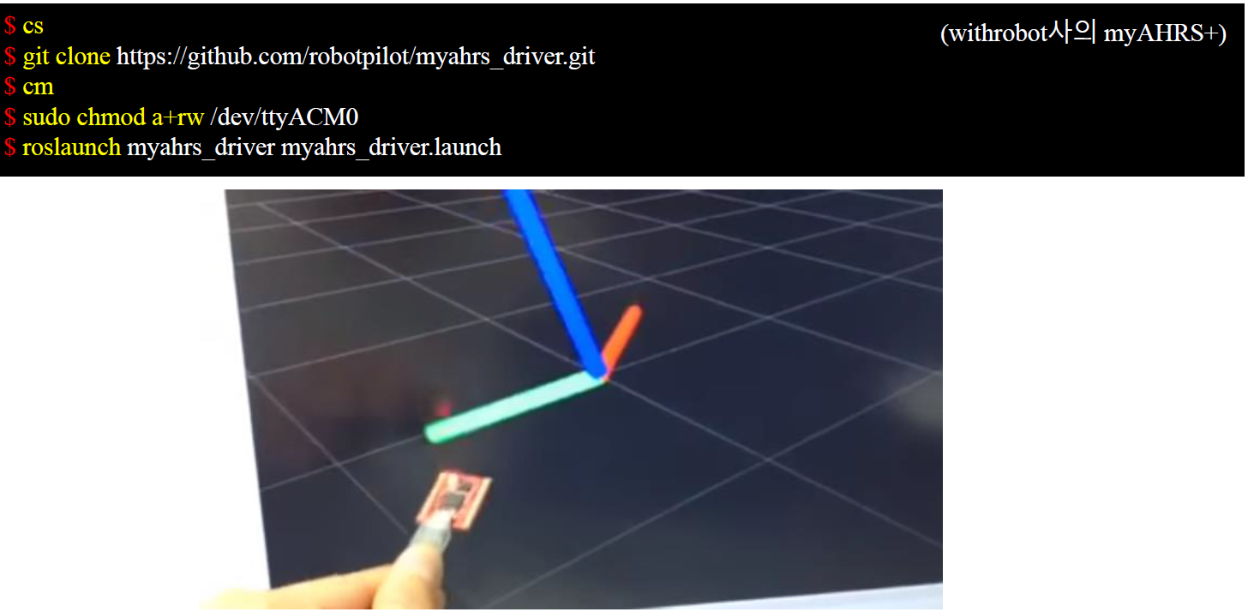
실습 (IMU)

Slide 35
모터 패키지(http://wiki.ros.org/Motor%20Controller%20Drivers)
ROBOTIS Dynamixel
DynamixelSDK
(http://wiki.ros.org/dynamixel_sdk)
dynamixel_workbench
(http://wiki.ros.org/dynamixel_workbench)
ROS에서사용하기쉽도록다양한예제제공
ROS 대응GUI 툴제공

Slide 36
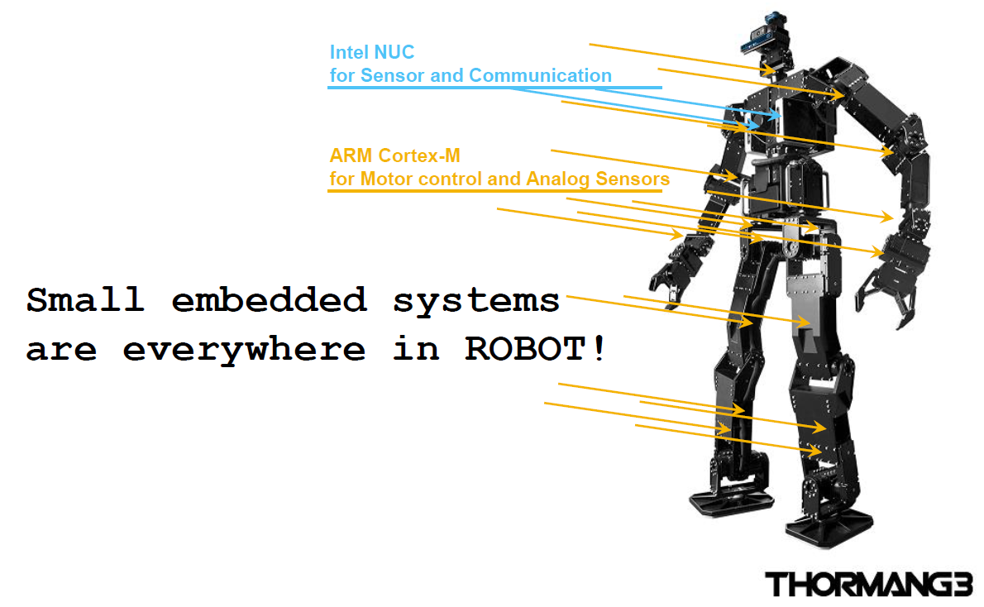
로봇에 들어가는 CPU

Slide 37
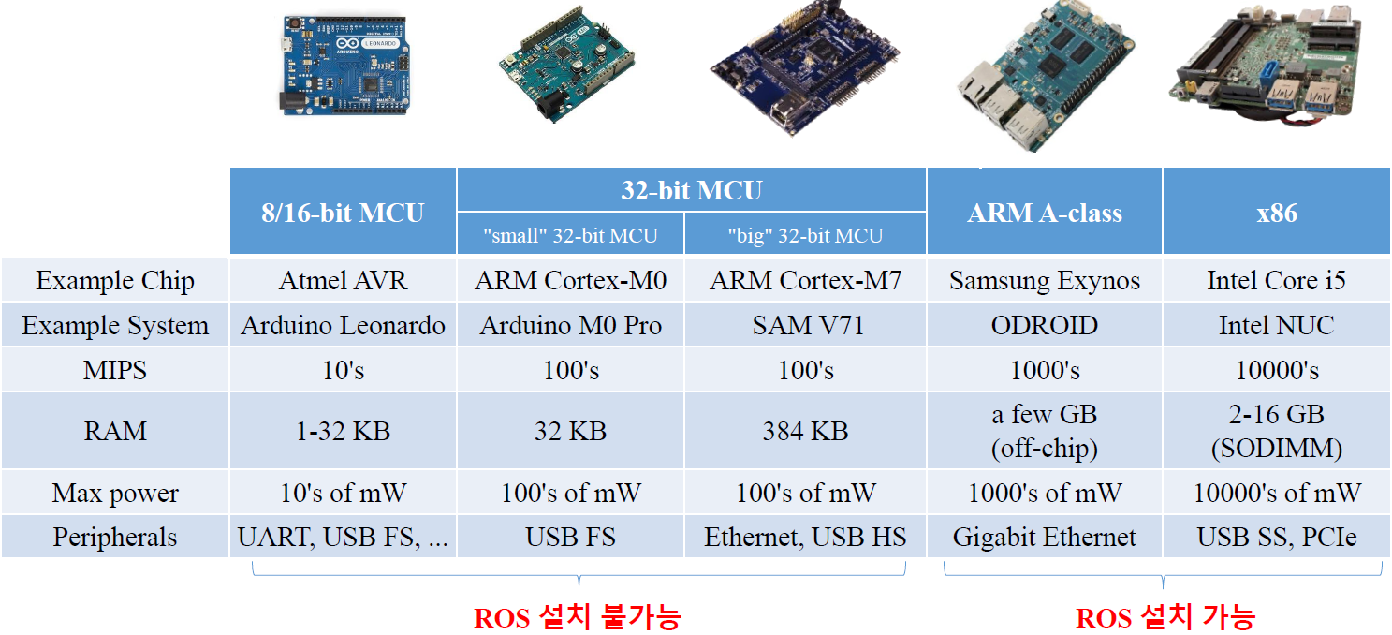
로봇에 들어가는 CPU

Slide 38
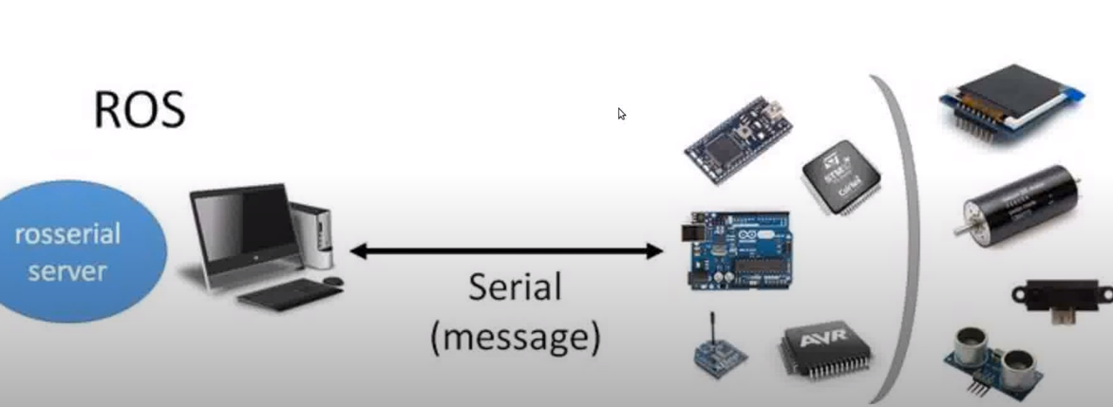
rosserial
PC와 제어기간의 메시지 통신을 위해 serial 통신으로써 중계자 역할 수행하는 ROS패키지

Slide 39
rosserial
MCU레벨의 데이터를 ROS메세지로 변환
예) 제어기(MCU)→시리얼(rosserial프로토콜)→PC(ROS 메시지로재전송)
예) 제어기(MCU)→시리얼(rosserial프로토콜)→PC(ROS 메시지를시리얼로변경)

Slide 40
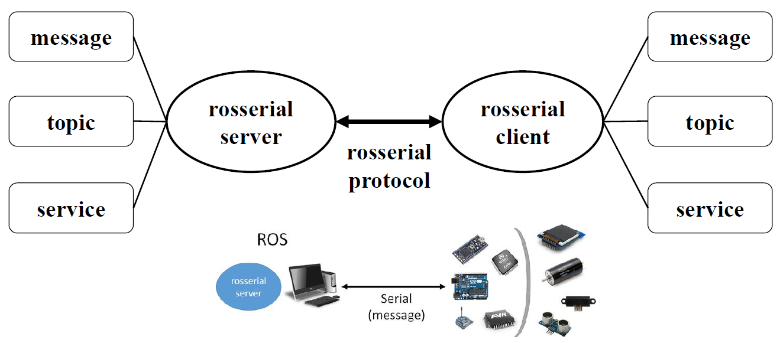
rosserial

Slide 41
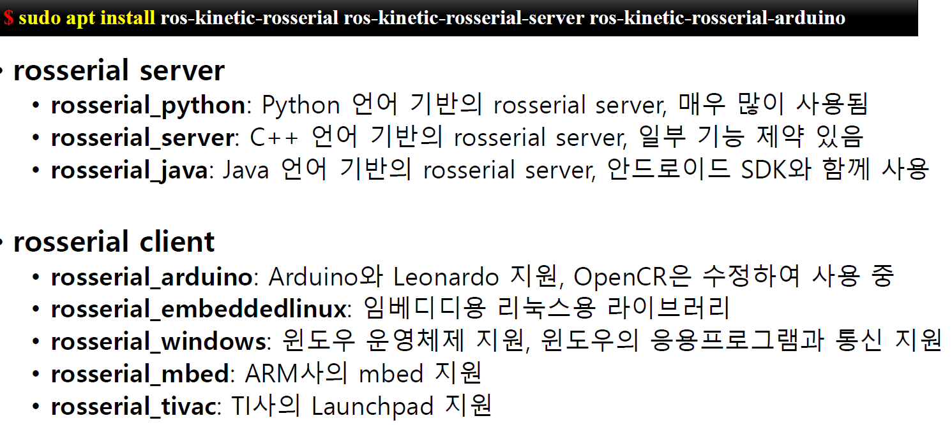
rosserial server, client 종류

Slide 42
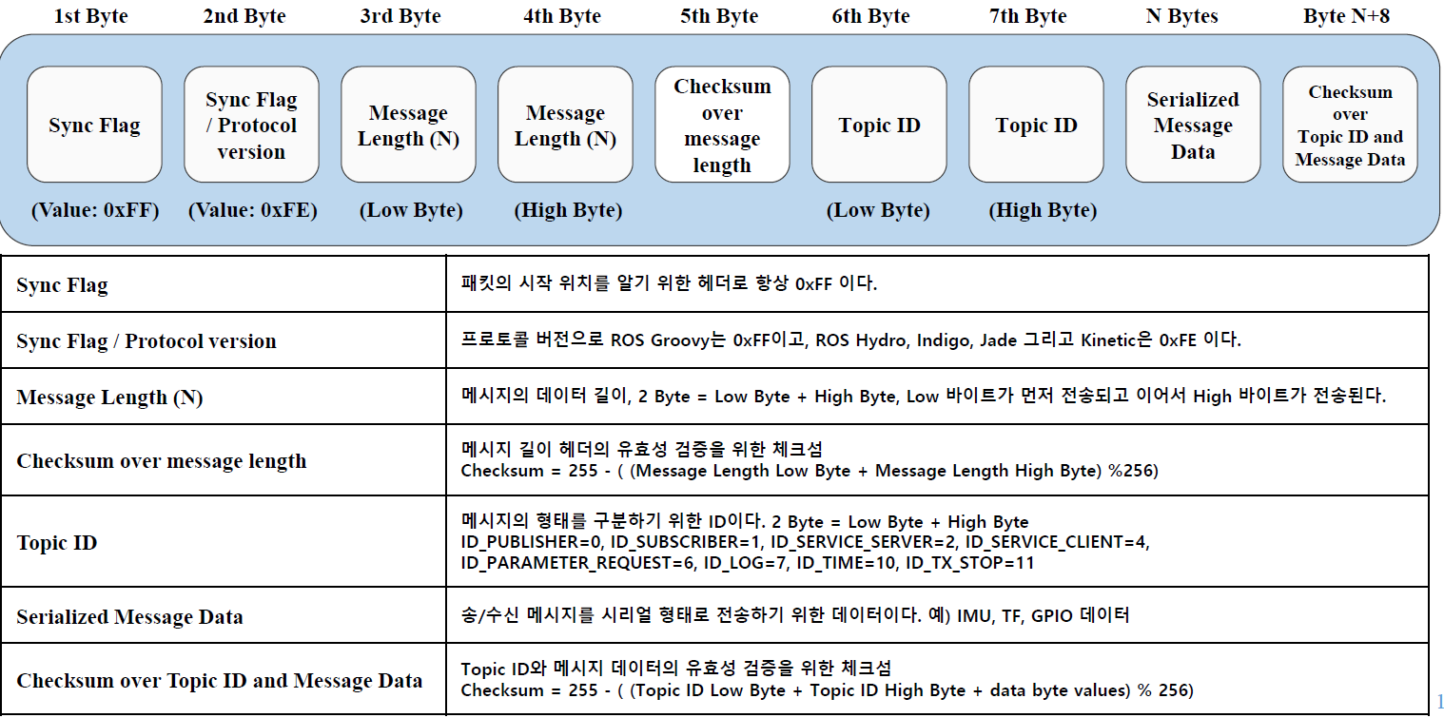
rosserial 프로토콜 (http://wiki.ros.org/rosserial/Overview/Protocol)

Slide 43
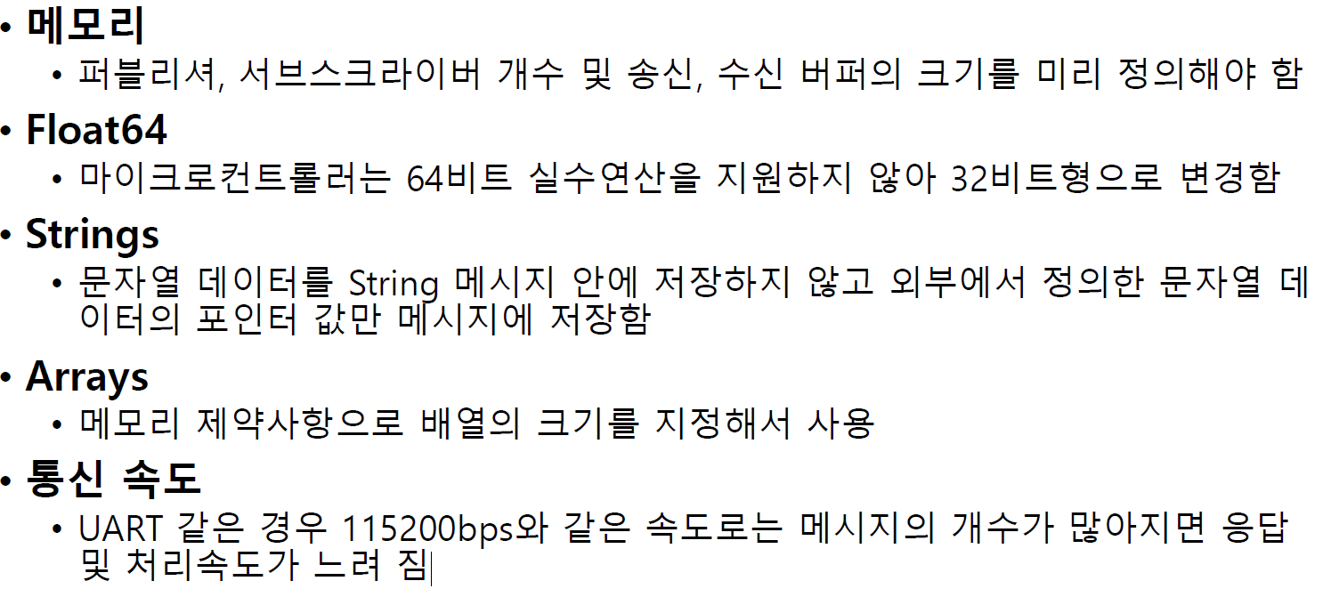
rosserial의 제약사항
MCU에서 적은 리소스를 사용하다보니 제약이 존재함

Slide 44
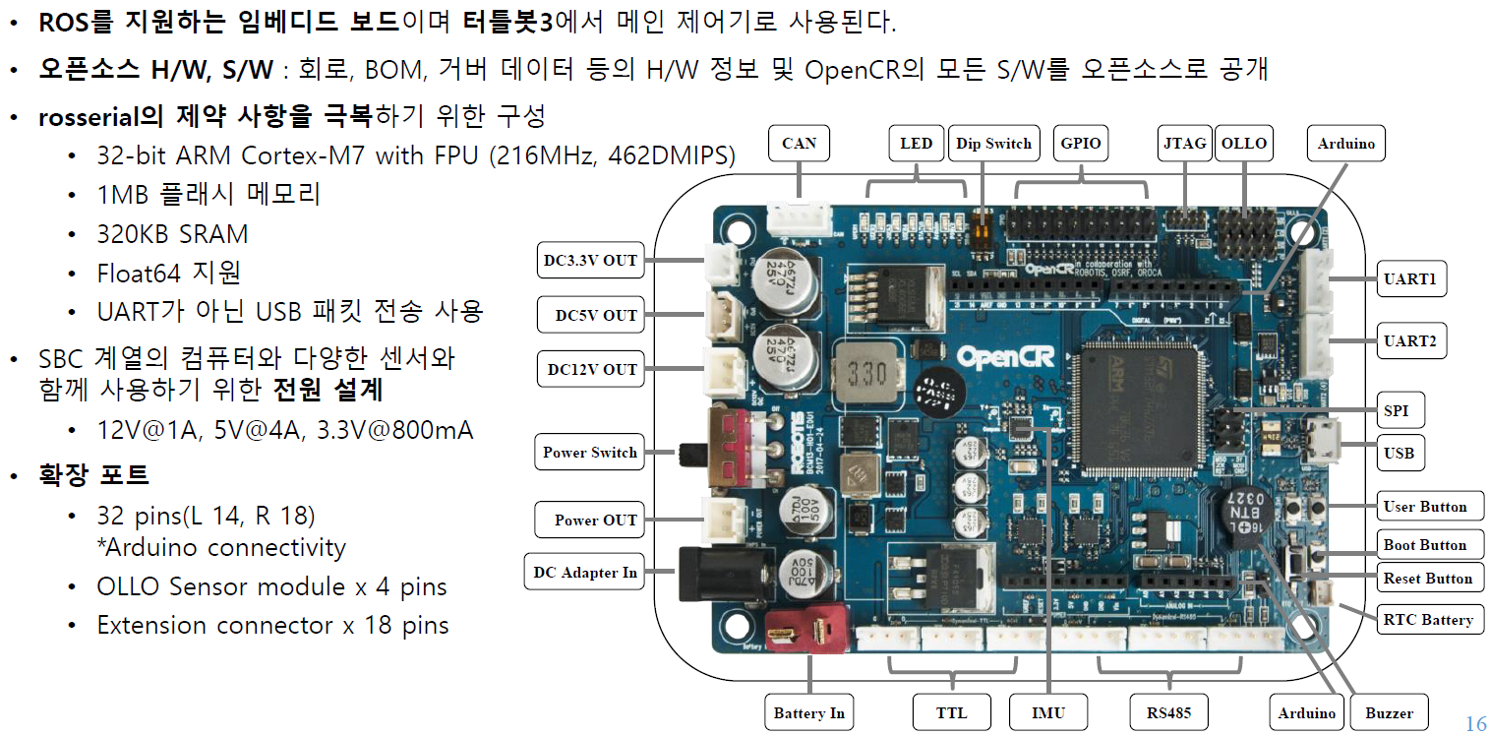
OpenCR(Open-source Control Module for ROS)

Slide 45
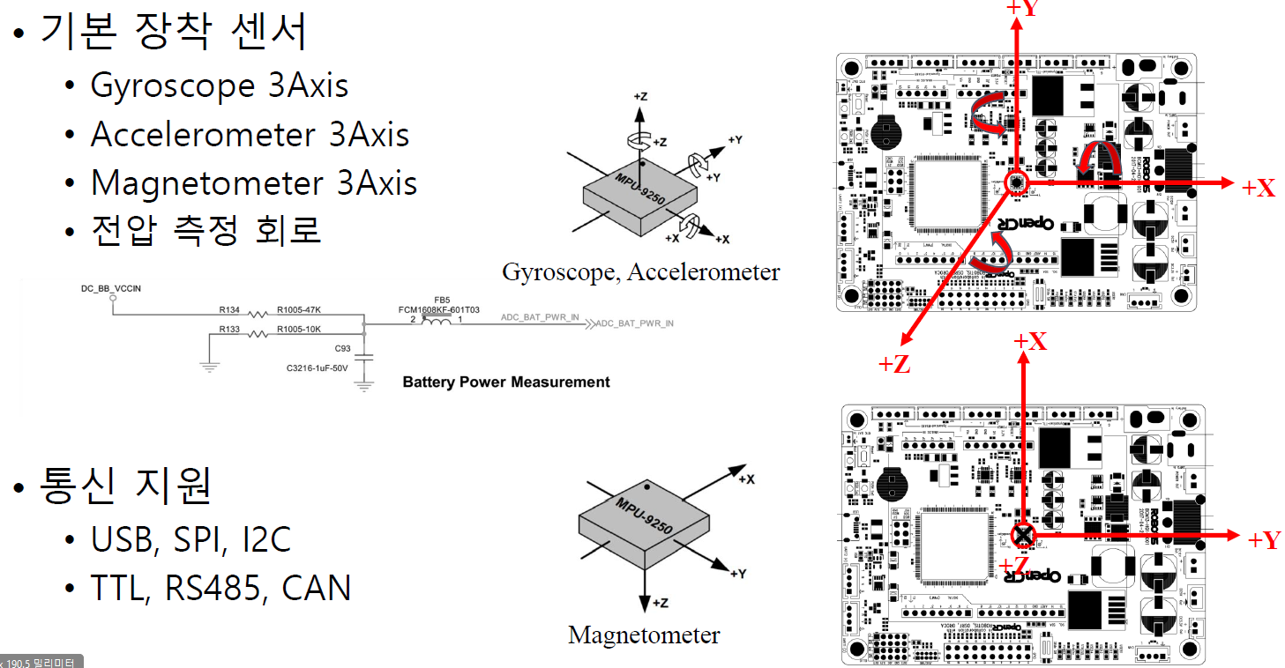
기본 장착 센서

Slide 46
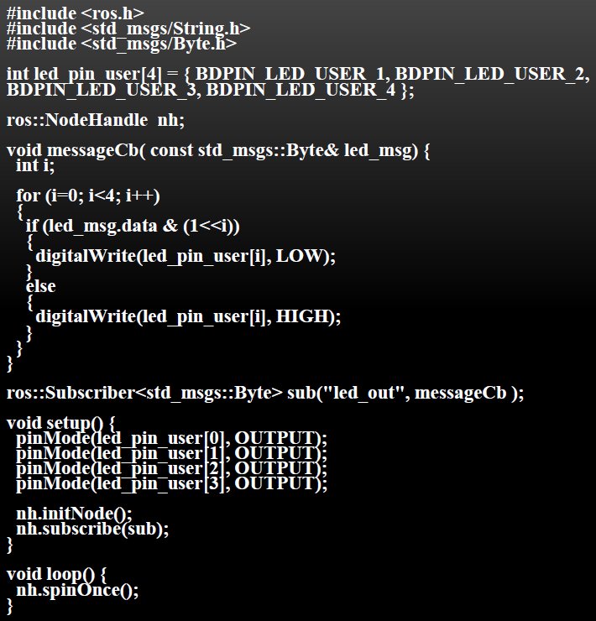
아두이노 IDE 실습
Led_msg에 따라서 pin값을 low/high로 주면서 led 키고 끔

Slide 47
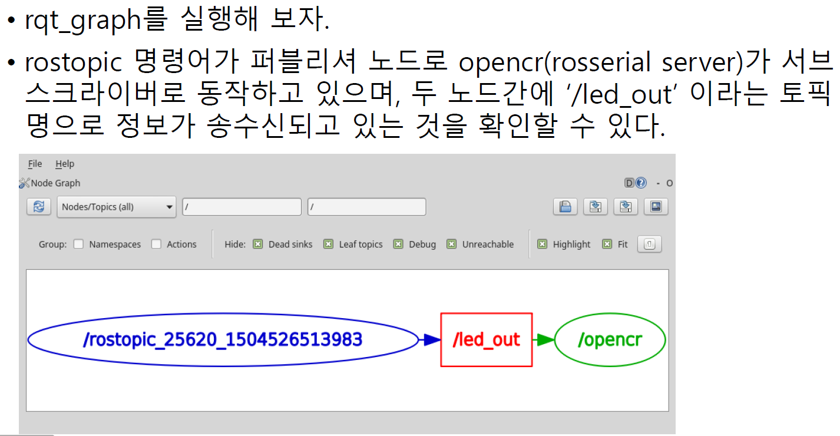
RQT graph로 노드 상황 확인

Slide 48
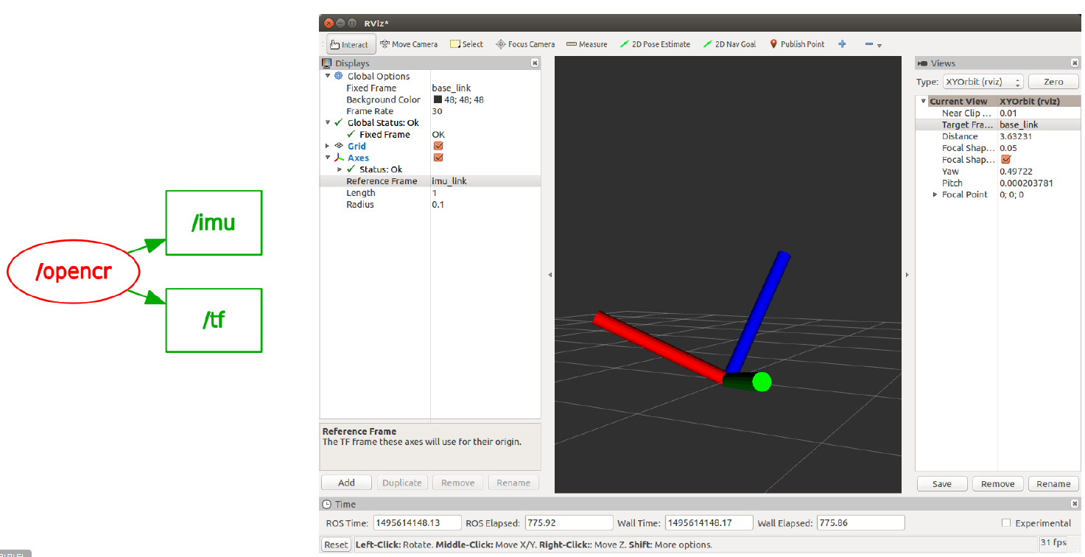
rosserial (IMU의 RQT 그래프와 시각화)

Slide 49
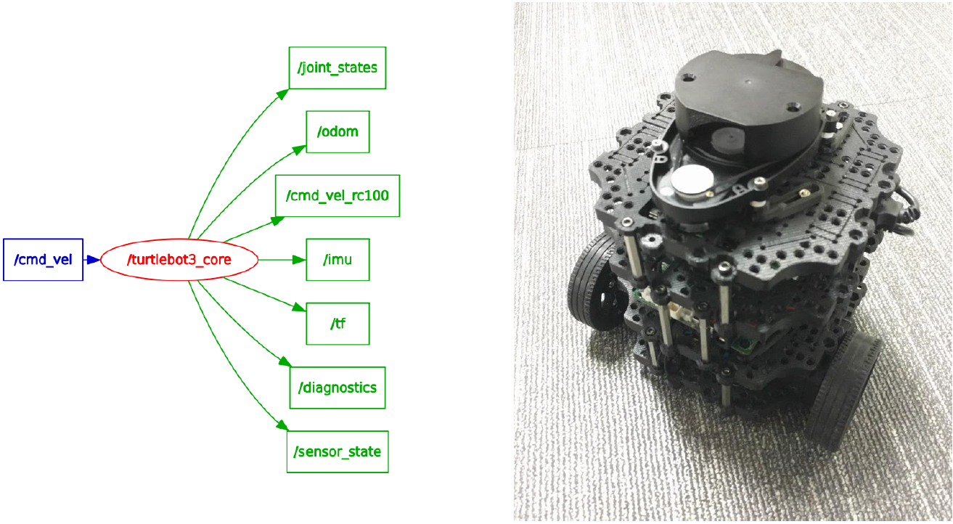
실제 터틀봇에 rosserial의 시각화

